Slide 1
Applicazione Web per la Gestione di una Pizzeria
Progetto di Web Programming – Università della Calabria
Gabriele Morabito– 234295

Slide 2
Obiettivo del progetto
Sviluppare una web application completa per la gestione di una pizzeria, con interfaccia utente responsive e funzionalità amministrative protette.
Gestione prenotazioni
Visualizzazione menu
Dashboard per amministratori
Integrazione con API esterne

Slide 3
Architettura generale:
Utilizzo del modello MVC(model-view-controller)
Angular (Frontend)
Spring Boot (Backend)
Thymeleaf + Servlet (Admin views)
PostgreSQL (Database)
DAO + Proxy pattern

Slide 4
Tecnologie utilizzate
FrontEnd | BackEnd
Angular | Java, Spring Boot
BootStrap | Thymeleaf, Servlet
CSS, HTML5 | DAO, Proxy
JavaScript | PostgreSQL
Unsplash API | MailTrap API

Slide 5
Funzionalità per utenti (Clienti)
Consultazione del menu e del calendario (dinamico)
Prenotazione tavolo con form validato
Email di conferma
Galleria immagini
Interfaccia responsive

Slide 6
Funzionalità per amministratori
Accesso con login (HttpSession)
Dashboard: gestione piatti, calendario, prenotazioni
Modifica menu (CRUD)
Modifica calendario apertura
Logout e protezione dell’area admin

Slide 7
Pattern del Software(PATTERN DAO)
Controller
Service
Proxy
Si occupa di invocare il DAO e gestire errori o accesso condizionato
@Controller, @RestController, @Servlet
DAO
Database
(Chiamano i servizi e gestiscono la logica delle richieste HTTP)
I servizi contengono invece la logica applicativa.
(es. log, cache, fallback, controllo accessi)
Si occupa delle operazioni CRUD dirette sul database tramite JDBC
PostgreSQL. Ogni tabella viene automaticamente gestita da Hibernate

Slide 8
Autenticazione (HttpSession)
Login con HttpSession
(Lato Angular);
Creazione di un token DTO per controllare la sessione e accedere alla dashboard;
Logout
«session.invalidate()»

Slide 9
API esterne
Unsplash API: per visualizzare immagini dinamiche nel carosello
https://unsplash.com/developers#
MailTrap API + JavaMailSender: simula l’invio di email di conferma prenotazione
https://mailtrap.io/home

Slide 10
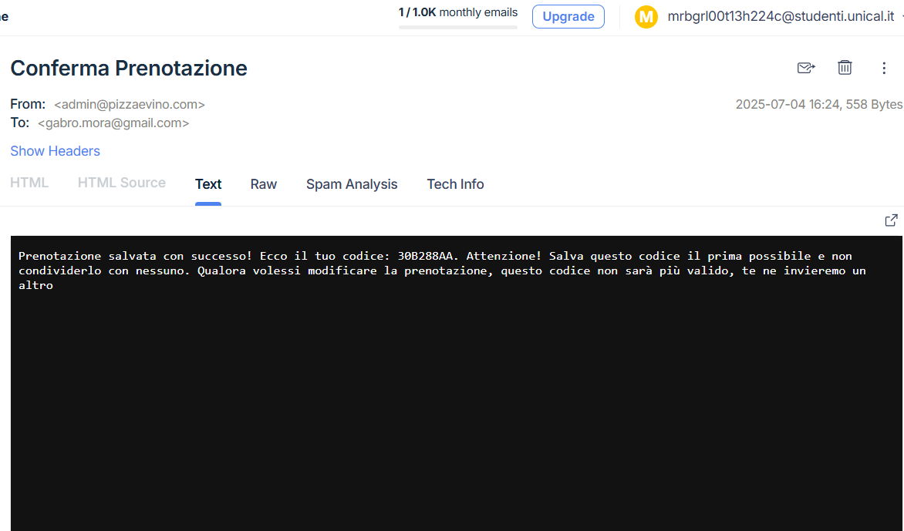
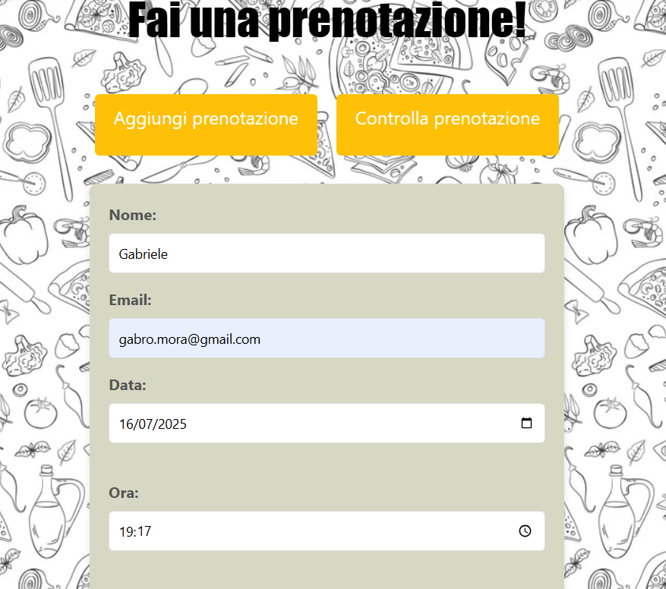
Esempio:

